Slide 1
Rozmnožování
Jana Fišerová
EU-ICT-ČAZ-8-01

Slide 2
Anotace:
Žáci se seznámí se stavbou a funkcí pohlavních orgánů muže a ženy
Očekávaný výstup:
Žáci umí popsat stavbu pohlavních orgánů muže i ženy
Vzdělávací oblast:
Člověk a jeho zdraví
Tematická oblast:
Rozmnožování a sexuální výchova
Věk:
8. a 9. ročník
Datum:
5. 6. 2011

Slide 3
Rozmnožování (reprodukce) je proces tvorby potomstva. Rozlišujeme rozmnožování pohlavní a nepohlavní.
Pohlavní rozmnožování (sexuální reprodukce) je biologický proces, kterým organismy tvoří své potomky kombinací svých pohlavních buněk. U mnoha živočichů je vyvinuta rozmnožovací soustava.
Nepohlavní rozmnožování (asexuální reprodukce) je biologický proces, kterým organismus vytváří geneticky identické potomstvo (klony). Například nezmar (Hydra) či kvasinky jsou schopni se reprodukovat pučením. Vegetativní rozmnožování zvládá i většina rostlin, byť některé ne ve volné přírodě.

Slide 4
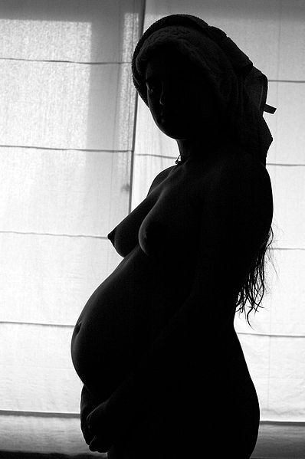
Rozmnožování člověka
Rozmnožování člověka je forma pohlavního rozmnožování.
Osou rozmnožování je pohlavní styk a zejména splynutí vajíčka a spermie, které vyústí v těhotenství a posléze porod.
Tom and Katrien,5.62011, http://commons.wikimedia.org/wiki/File:Pregnant_woman_black_and_white_shadows.jpg

Slide 5
Stavba pohlavních orgánů muže
Mužské pohlavní orgány
Vnější
Penis
Šourek
Vnitřní
Varlata
Předstojná žláza – prostata
Nadvarlata
Chámovody
Semenné váčky

Slide 6
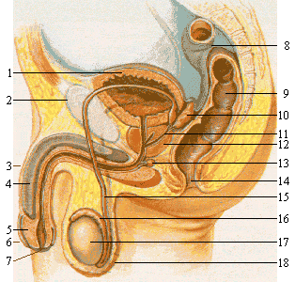
Mužské pohlavní orgány: 1. močový měchýř, 2. stydká kost, 3. penis, 4. topořivé těleso, 5. žalud, 6. předkožka, 7. ústí močové trubice, 8. tračník, 9.tlusté střevo, 10. semenný váček, 11. ejakulační vývod, 12. prostata, 13. Cowperova žláza, 14. konečník, 15. chámovod, 16. nadvarle, 17. varle, 18. šourek
Creative Commons Attribution-Share Alike 3.0 Unported,5.6.2011, http://commons.wikimedia.org/wiki/File:Male_reproductive_system_lateral_nolabel.png

Slide 7
Popis:
penis
prochází jím močová trubice
tvořen třemi topořivými tělesy (nepárová i párová)
na konci žalud - jeho otvorem ústí močová trubice ven z těla
topořivé těleso
obě části párového topořivého tělesa probíhají současně nad močovou trubicí
uvnitř dutinky - ty se v případě vzrušení zaplní krví a dojde k erekci
semenný váček
párová přídatná žláza
mezi močovým měchýřem a konečníkem
produkce hustého, zásaditého sekretu, který se při ejakulaci mísí se spermiemi a výměškem ostatních přídatných žláz

Slide 8
prostata
přídatná pohlavní žláza
její sekret je součástí ejakulátu a zvyšuje životaschopnost spermií
velká asi jako vlašský ořech
váží zhruba 20 gramů
umístěna pod močovým měchýřem a jako prstenec obkružuje močovou trubici
Mikael Häggström,5.6.2011,http://commons.wikimedia.org/wiki/File:Prostate_sized.gif,

Slide 9
chámovod
trubicovitý orgán s hladkou svalovinou
chámovody vedou z obou nadvarlat k předstojné žláze
putují jimi spermie
měří asi 40cm
pod močovým měchýřem se tyto kanálky napojují na močovou trubici
nadvarle
párové
leží na horní a zadní ploše varlete
zde se ukládají a dozrávají mladé spermie zhruba dva týdny
vzniká zde i hlenovitý sekret

Slide 10
varle
párové
vývoj mužské pohlavní buňky – spermie
endokrinní žláza, která produkuje pohlavní hormony (např. testosteron)
Odvodné kanálky
KDS444,5.6.2011,http://commons.wikimedia.org/wiki/File:Efferent-ducts.gif

Slide 11
šourek
kožovitý vak,
vychlípenina břišní stěny
uložena varlata
umístěn mezi řitním otvorem a penisem
Cowperova žláza
jedna z přídatných pohlavních žláz

Slide 12
Stavba pohlavních orgánů ženy
Ženské pohlavní orgány
Vnější
Poštěváček
Poševní vchod
Vnitřní
Pochva
Malé a velké stydké pysky
Děloha
Vejcovody
Vaječníky

Slide 13
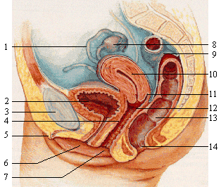
Ženské pohlavní orgány:
vejcovody, 2. močový měchýř, 3. stydká kost, 4. bod G,
5. poštěváček, 6. močovod, 7. pochva, 8. vaječníky, 9. tračník,
10. děloha, 11. poševní klenba, 12. děložní hrdlo, 13. konečník
14. řitní otvor
Creative Commons Attribution-Share Alike 3.0 Unported,5.6.2011, http://commons.wikimedia.org/wiki/File:Female_reproductive_system_lateral.png

Slide 14
Popis:
vaječník
párový orgán
velikost je přirovnávaná k mandli či švestce
uvolňuje vajíčko
endokrinní žláza
vejcovody
dva
spojení vaječníku s dělohou
doprava vajíčka do dělohy
zde také oplození vajíčka
na začátku prstovité výběžky

Slide 15
děloha
dutý svalový orgán
uložení, výživa a zajištění vývoje dítěte
tvar jednoduchého hruškovitého vaku
dvě části - děložní hrdlo a děložní tělo
děložní tělo je velká jednolitá dutina
děložní hrdlo je tlustostěnný kanálek, který spojuje dělohu a pochvu

Slide 16
pochva
trubice vedoucí od dělohy k povrchu těla
hlavní funkce se naplňují při pohlavním styku, menstruaci a porodu
poševní vchod
mezi ústím močové trubice a konečníkem
velké a malé stydké pysky
ohraničují poševní vchod
obsahují tukovou tkáň
jsou porostlé chloupky
poštěváček
asi 2cm dlouhý orgán
velké množství senzorických nervů

